Slide 1
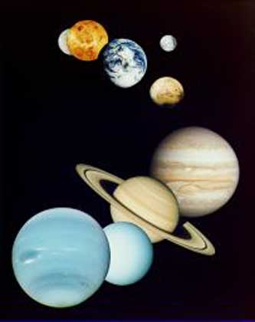
9

Slide 2
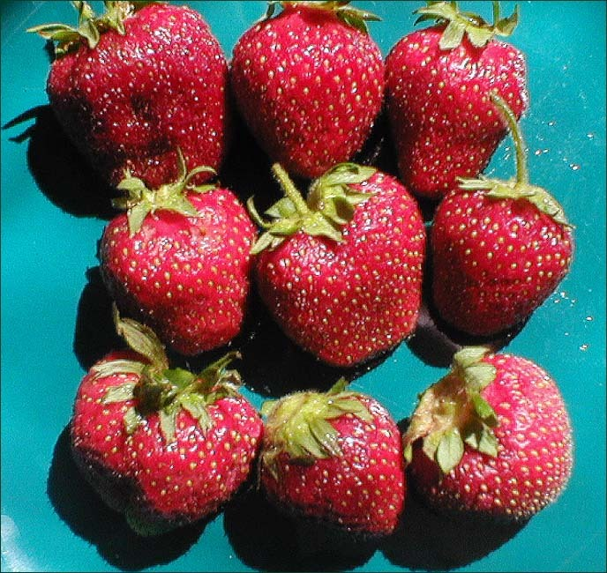

Slide 3
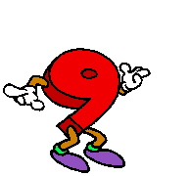
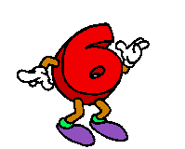
В гости к нам пришла девятка – Цирковая акробатка. Если на голову станет, Цифрой шесть девятка станет. С. Маршак

Slide 4
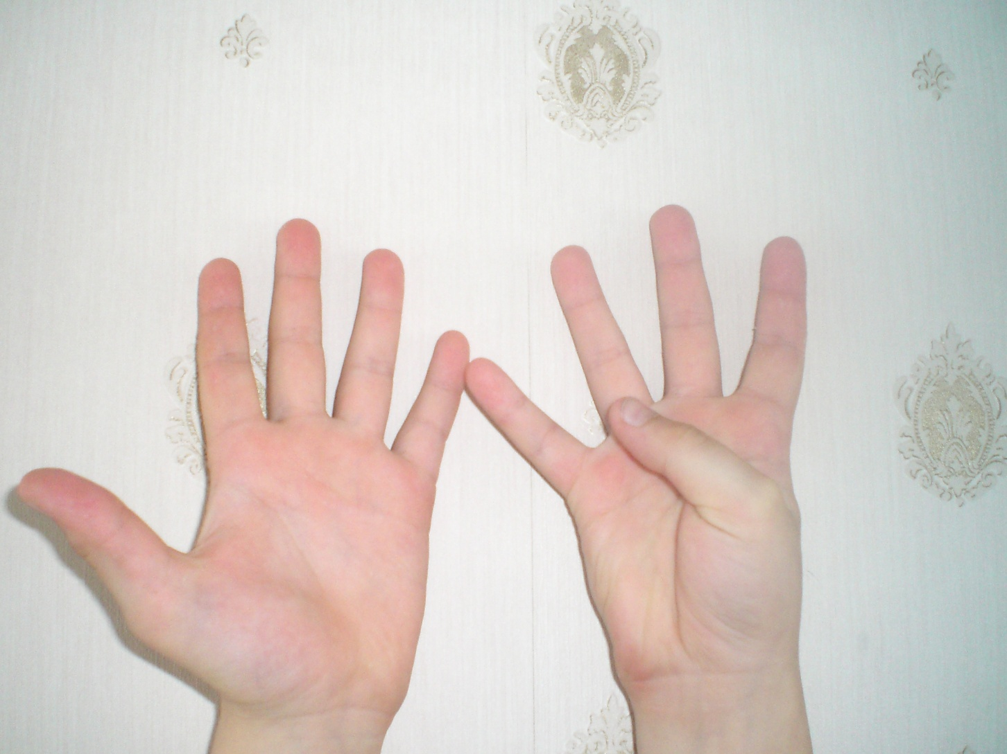
5+4=9

Slide 5
9

Slide 6
9-4=
5

Slide 7
9-5=
4

Slide 8
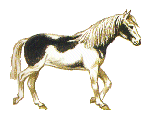
6+3=
9
6
9-3=

Slide 9
9-6=
3

Slide 10
7+2=
9

Slide 11
9-2=
7

Slide 12
9-7=
2

Slide 13
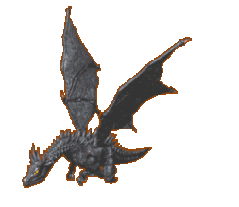
8+1=
9

Slide 14
9-1=
8

Slide 15
9-8=
1

Slide 16
Картинки, фото, анимация и т. д. взяты из интернета
Работа Семенец В. В. учителя г. Радужного МОУ СОШ №8

